Slide 1
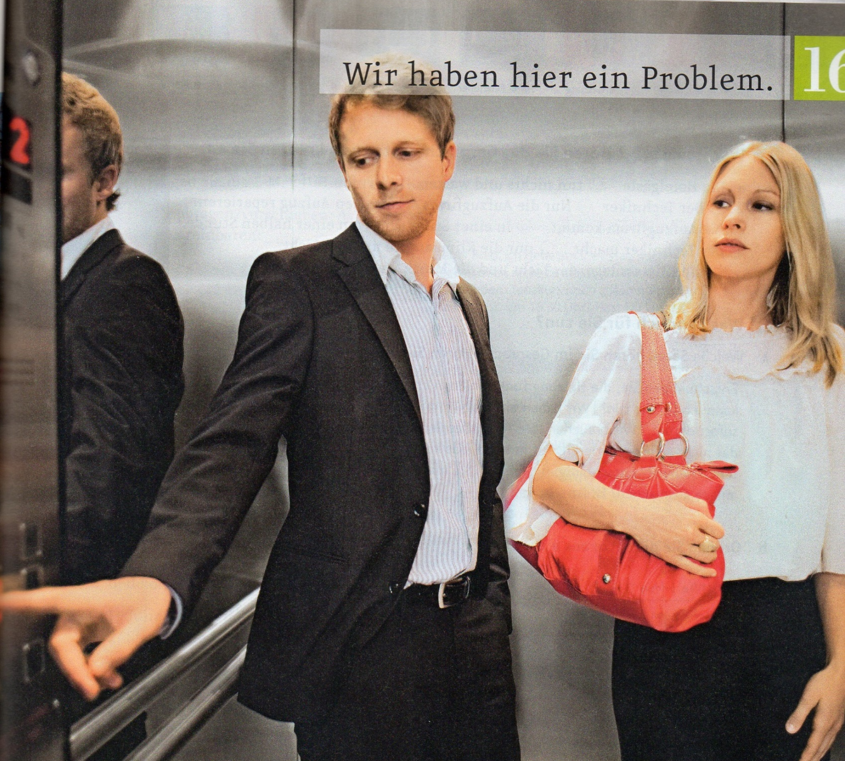

Slide 2
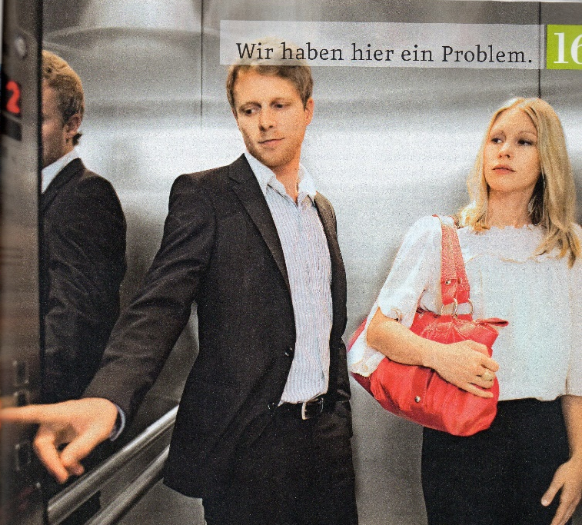



Slide 3
b Mit wem möchten Sie im Aufzug
stecken bleiben? Warum?
Ich möchte mit David Beckham im Aufzug stecken bleiben,
denn ich möchte ihn kennenlernen.

Slide 4
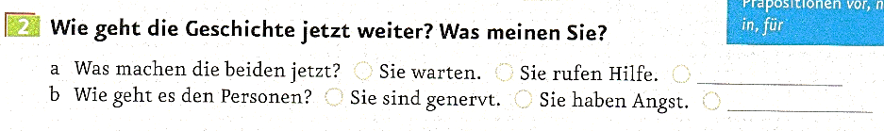
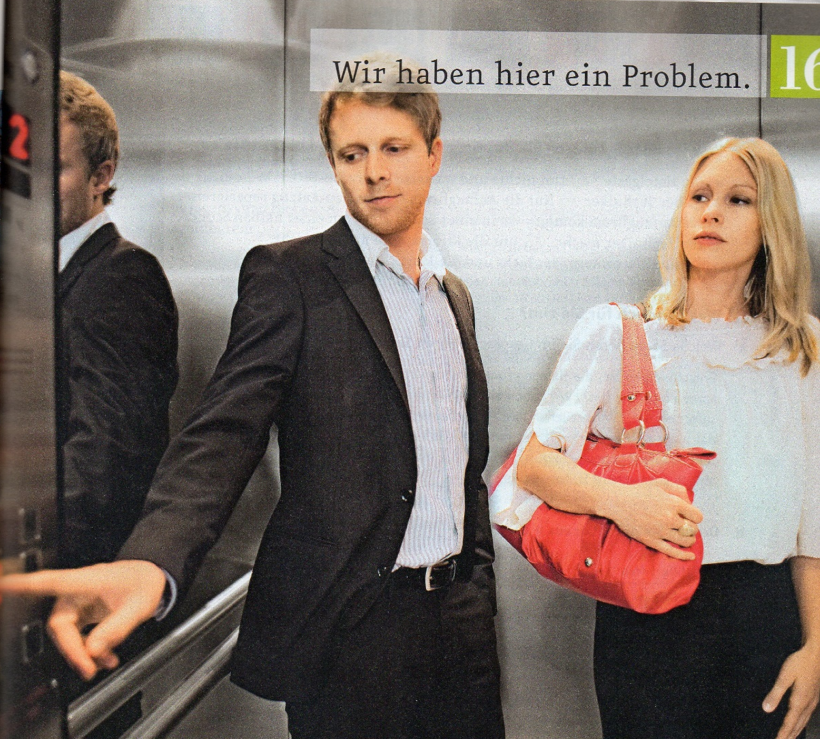

Slide 5
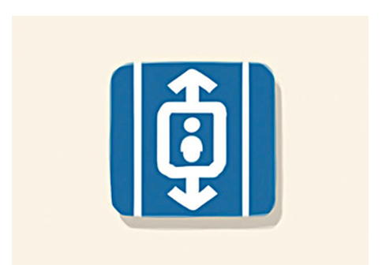
der Aufzug

Slide 6
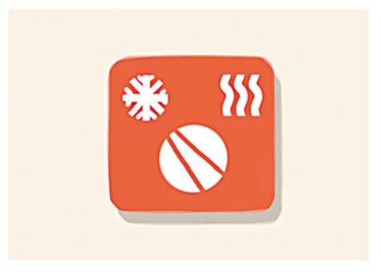
die Klimaanlage

Slide 7
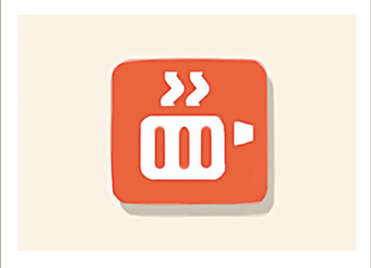
die Heizung

Slide 8
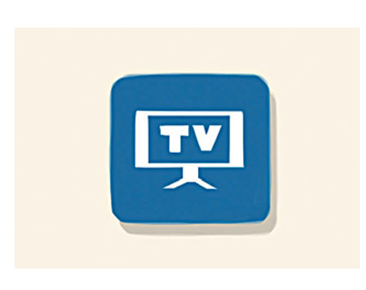
der Fernseher

Slide 9
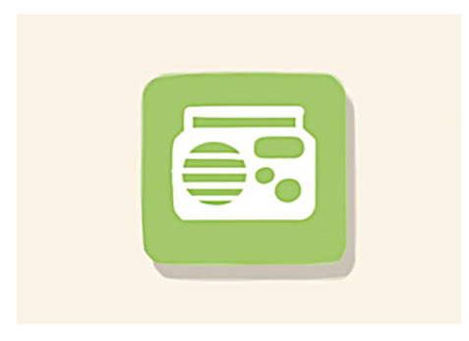
das Radio

Slide 10
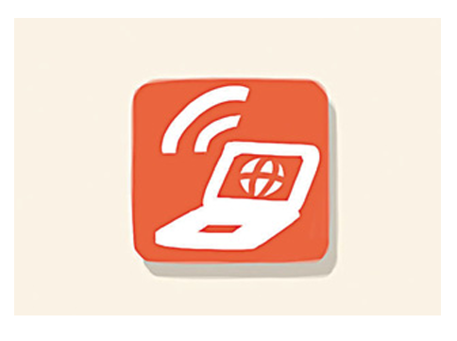
die Internetverbindung

Slide 11
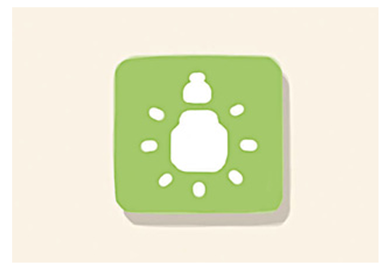
das Licht

Slide 12
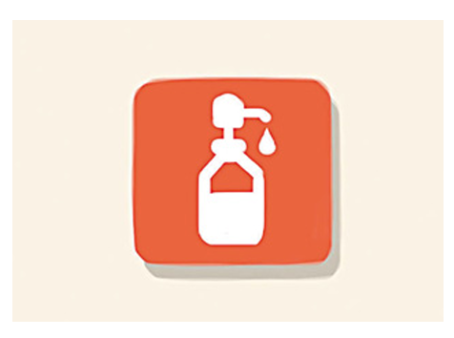
die Seife

Slide 13
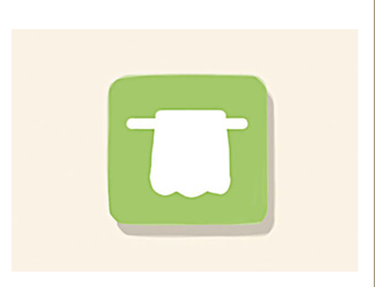
das Handtuch

Slide 14
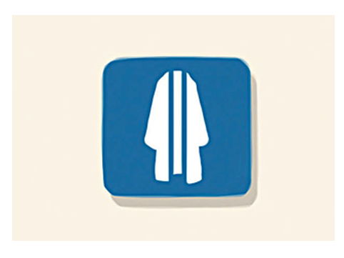
der Bademantel

Slide 15
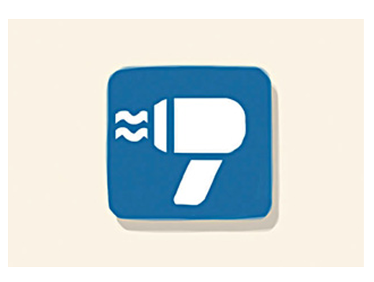
der Fӧhn

Slide 16
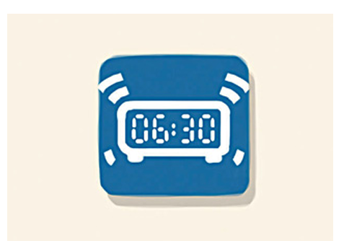
der Wecker

Slide 17
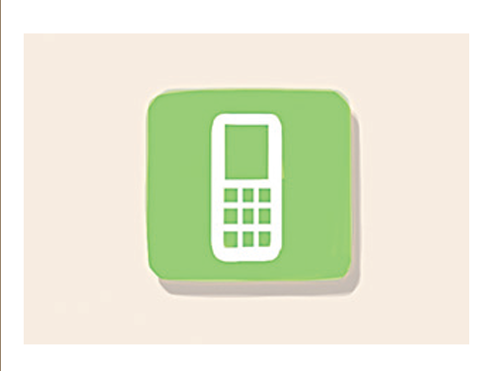
das Telefon

Slide 18
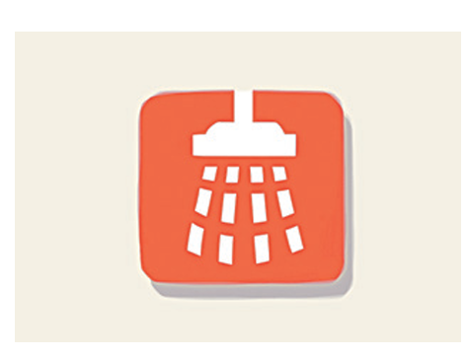
die Dusche

Slide 19
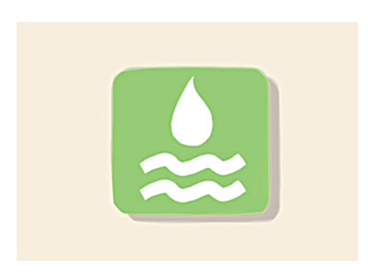
das Wasser

Slide 20
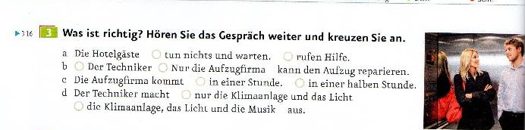

Slide 21
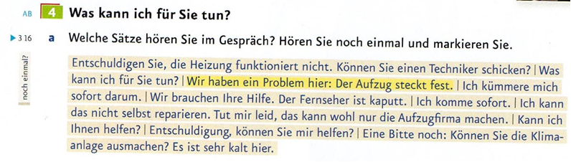
um Hilfe bitten | Hilfe anbieten/ auf Bitten reagieren

Slide 22
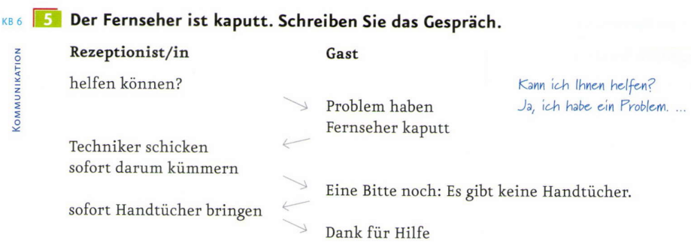

Slide 23
Gast
Angestellte/r im Hotel
Sie schicken einen Techniker. Wann hat der Techniker Zeit? Das wissen Sie nicht.
Die Klimaanlage funktioniert nicht.
Gast: Entschuldigen Sie, können Sie mir helfen?
Angestellte: Ja, gern. Was kann ich Ihnen helfen?
Gast: Die Klimaanlage funktioniert nicht.
Angestellte: Oh, das tut mir leid. Ich kümmere mich darum.
Gast: Wann reparieren Sie sie?
Angestellte: Das kann ich nicht sagen. Vielleicht in einer Stunde.
Gast: Super, vielen Dank.
Angestellte: Sehr gern.

